Slide 1
Notes:
monirshadhin30@gmail.com

Slide 2
স্বাগতম

Slide 3
পরিচিতি
অধ্যায়ঃ একাদশ
পিরিয়ডঃ ৫ম
সময়ঃ ৫০ মিঃ
নামঃমনির হোসেন হাওলাদার
সহকারী শিক্ষক(হিসাব বিজ্ঞান)
জুলিওকুরী উচ্চ বিদ্যালয়,
পাকদী, মাদারীপুর।
Mobail:01725369030
E-mail:monirshadhin30@gmail.com

Slide 4
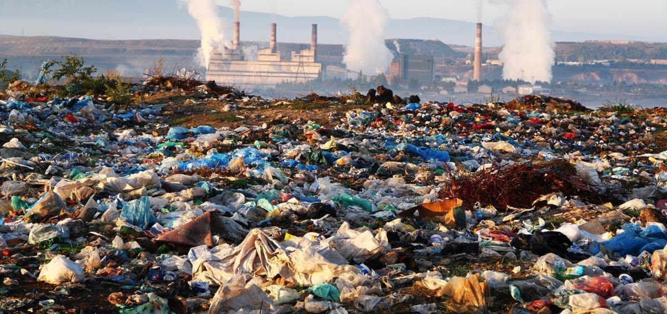
ছবিটি দেখ ও চিন্তা কর --

Slide 5
পরিবেশ দূষণ ও ব্যবসায়
Environment and Business

Slide 6
শিখনফল
এই পাঠ শেষে শিক্ষার্থীরা –
১. ব্যবসায়ের কারণে বায়ূ দূষণ , পানিদূষণ , শব্দ দূষণ , ও ভূমি দূষণের বৈশিষ্ট্য ও প্রভাব বিশ্লেষণ করতে পারবে।
২.পরিবেশ দূষণ রোধে ব্যবসায়িক দায়বদ্ধতাগুলো চিহ্নিত করতে পারবে।

Slide 7
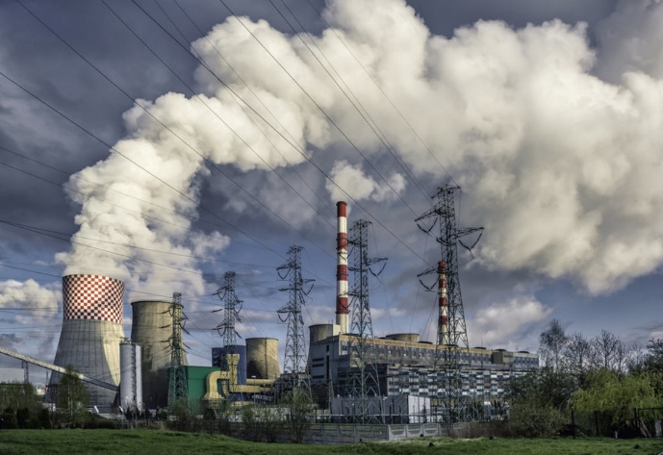
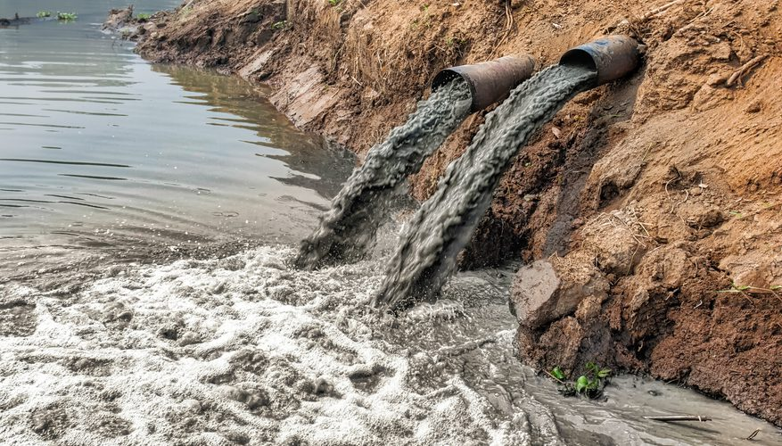
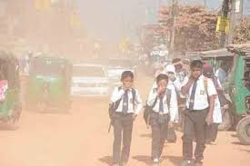
প্রশ্নঃ বায়ু দূষিত হয় কিসের মাধ্যমে ?
প্রশ্নঃ প্রায় প্রতিটি কারখানা থেকে কী বের হয় ?

Slide 8
একক কাজ
শিল্প বর্জ্য তরল পদার্থ নদী-নালায় পড়লে কী হয়?
পুরিবেশ দূষণ বলতে কী বুঝায় ?
ময়লা নিক্ষেপের ফলে কোন ধরনের দূষণ ঘটে?

Slide 9
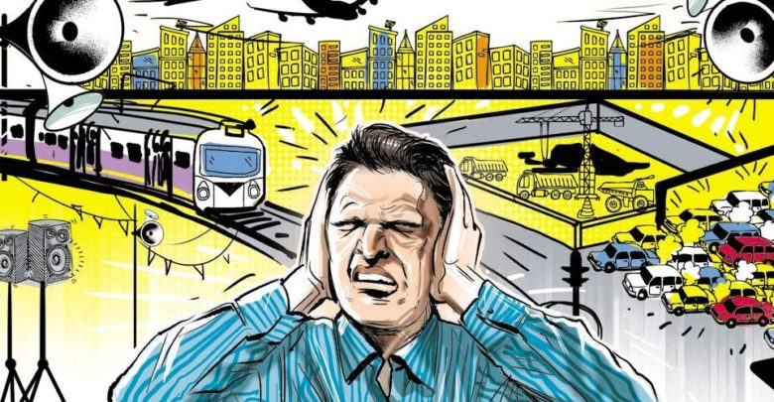
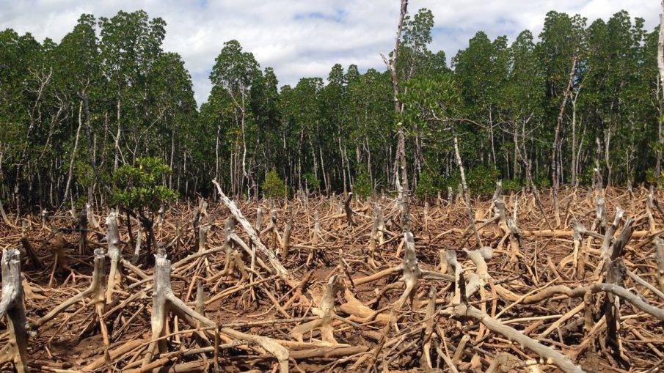
জাহাজ কোম্পানি কারখানা স্থাপনে বনভূমির অনেক গুলো গাছ কেটে ফেলল। কোম্পানিটিকে কী জন্য দায়ী করা হবে?
প্রশ্নঃ কী কারণে ভয়াবহ শব্দ দূষন হয়?

Slide 10
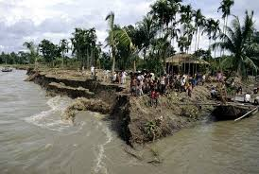
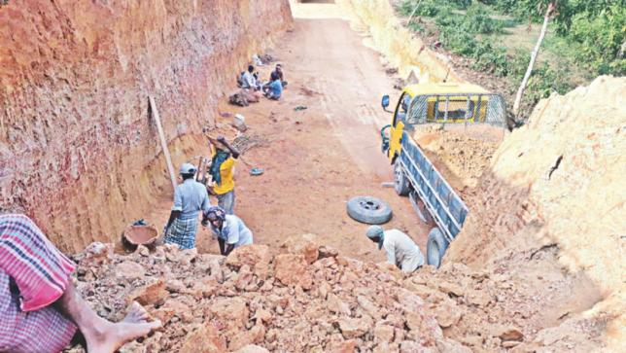
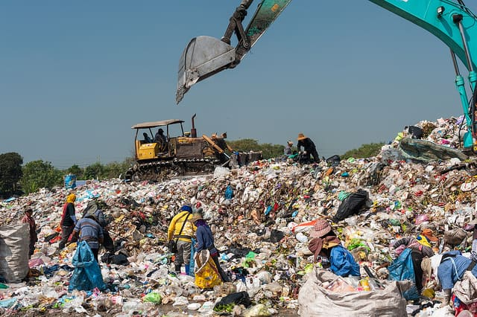
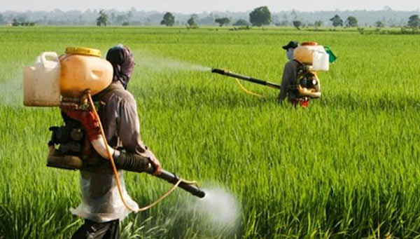
ছবিগলো দেখে বলো , পরিবেশের উপর কী প্রভাব পড়বে ?

Slide 11
জোড়ায় কাজ
ভূমি দূষণের কারণ ও পরিবেশের উপর প্রভাব ৩টি করে লিখ।
বায়ু দূষণের কারণ ও পরিবেশের উপর প্রভাব ৩টি করে লিখ।

Slide 12
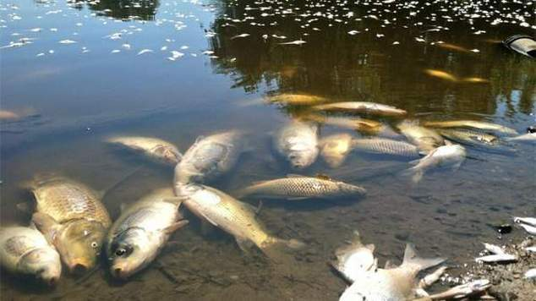
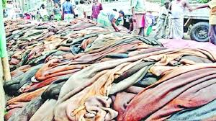
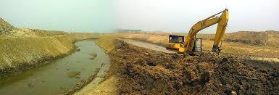
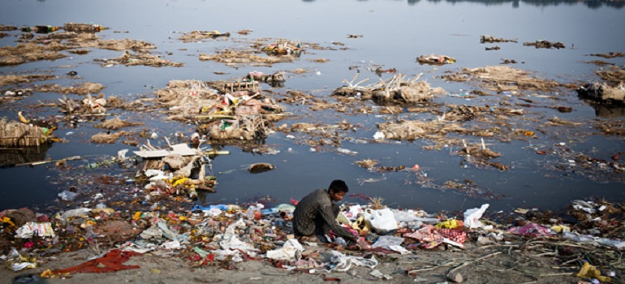
চলো , ছবিগুলো দেখে চিন্তা করি -

Slide 13
দলীয় কাজ
নতুন নতুন শিল্প স্থাপন কেন জীববৈচিত্র্যের জন্য মারাত্নক হুমকি ? ব্যাখ্যা কর।
পরিবেশ দূষণরোধে ব্যবসায়ীদের সামাজিক দায়বদ্ধতা প্রকাশ পেয়েছে তা বর্ণনা কর।

Slide 14
প্রশ্নঃ
১/ দূষণের প্রভাবমুক্ত করতে সরকারের ভূমিকা কী ?
২/ পরিবেশ দূষণ থেকে রক্ষা পেতে কী করা আবশ্যক ?
৩/ সুন্দর ব্যবসার পরিবেশ সৃষ্টিতে কোনটি করনীয় ?

Slide 15
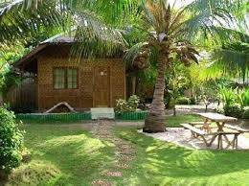
বাড়ীর কাজ
পানি দূষণের বৈশিষ্ট্য লিখে আনবে ।

Slide 16
ধন্যবাদ
Notes:
Monir hossain

